Slide 1
Признаки вредоностного ПО
Дмитрий Смирнов

Slide 2

Опасно, ИБ может забанить всех ПО

Slide 3
Опасно, ИБ может забанить всех ПО
Обычному пользователю трудно распознать вредоносные программы.

Slide 4
Опасно, ИБ может забанить всех ПО
Обычному пользователю трудно распознать вредоносные программы.
айтишнику
ных ПО

Slide 5
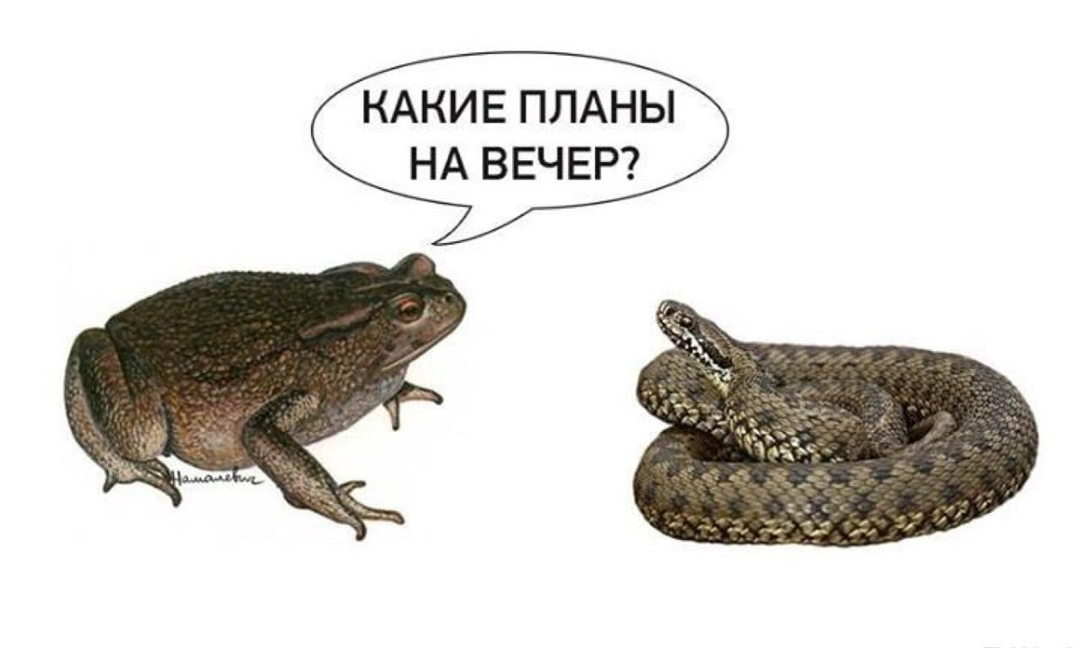
Опасно, ИБ может забанить всех ПО
Обычному пользователю трудно распознать вредоносные программы.
айтишнику
ных ПО

Slide 6

Маркеры заражения

Slide 7
Маркеры заражения
Hard skills
Soft skills

Slide 8
Функциональные маркеры
Киберпреступники постоянно ищут новые способы заражения.

Slide 9
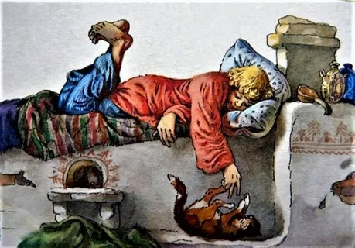
Функциональные маркеры
Киберпреступники постоянно ищут новые способы заражения.
проеба-овнеры
проебаться

Slide 10

Функциональные маркеры проёба-овнера
Бизнес демо — для?

Slide 11
Функциональные маркеры проёба-овнера
Бизнес демо — для тестера!

Slide 12

Функциональные маркеры проёба-овнера
Сбор требований — для?

Slide 13
Функциональные маркеры проёба-овнера
Сбор требований — для аналитика!

Slide 14
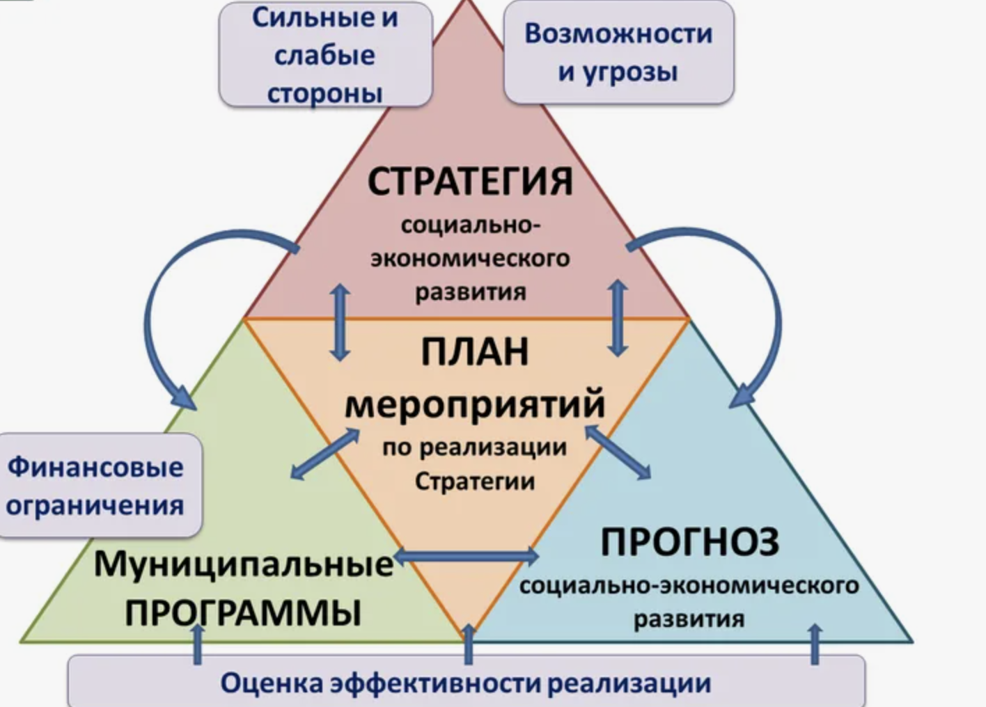
Функциональные маркеры проёба-овнера
Стратегия — для?

Slide 15
Функциональные маркеры проёба-овнера
Стратегия — для тим-лида!

Slide 16

Функциональные маркеры проёба-овнера
Коммуникация — для?

Slide 17
Функциональные маркеры проёба-овнера
Коммуникация — для персонала!

Slide 18

Функциональные маркеры проёба-овнера
Приоритеты — для?

Slide 19
Функциональные маркеры проёба-овнера
Приоритеты — для заказчика!

Slide 20
Маркеры заражения
Hard skills
Soft skills
Проёба-овнер не выполняет
своих прямых обязанностей

Slide 21
Не функциональные маркеры
Cовременные угрозы распространяются через уязвимости систем, скрываются в памяти или имитируют легитимные программы, чтобы оставаться незамеченными

Slide 22
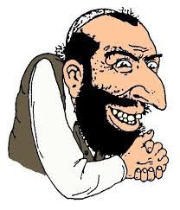
Не функциональные маркеры
Cовременные угрозы распространяются через уязвимости систем, скрываются в памяти или или имитируют легитимные программы, чтобы оставаться незамеченными
паскуда-овнеры
по шерсти
в глубине организации
действия
быть
на виду

Slide 23

Не функциональные маркеры паскуда-овнера
Прощай, мой милый друг!

Slide 24
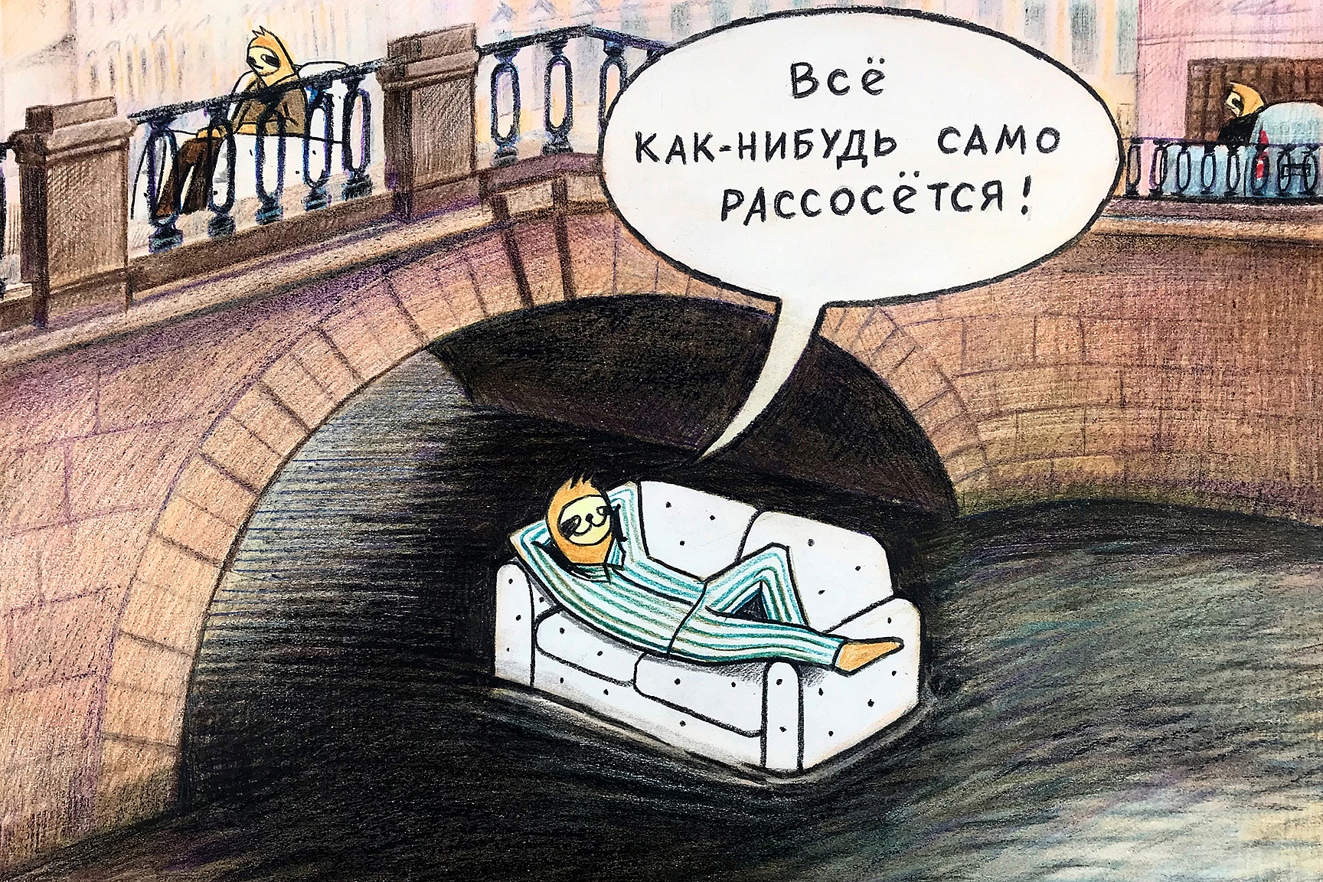
Не функциональные маркеры паскуда-овнера
А вы тут зачем?!

Slide 25

Не функциональные маркеры паскуда-овнера
Завтра, я те грю завтра всё будет!

Slide 26

Не функциональные маркеры паскуда-овнера
Вы сами виноваты!

Slide 27
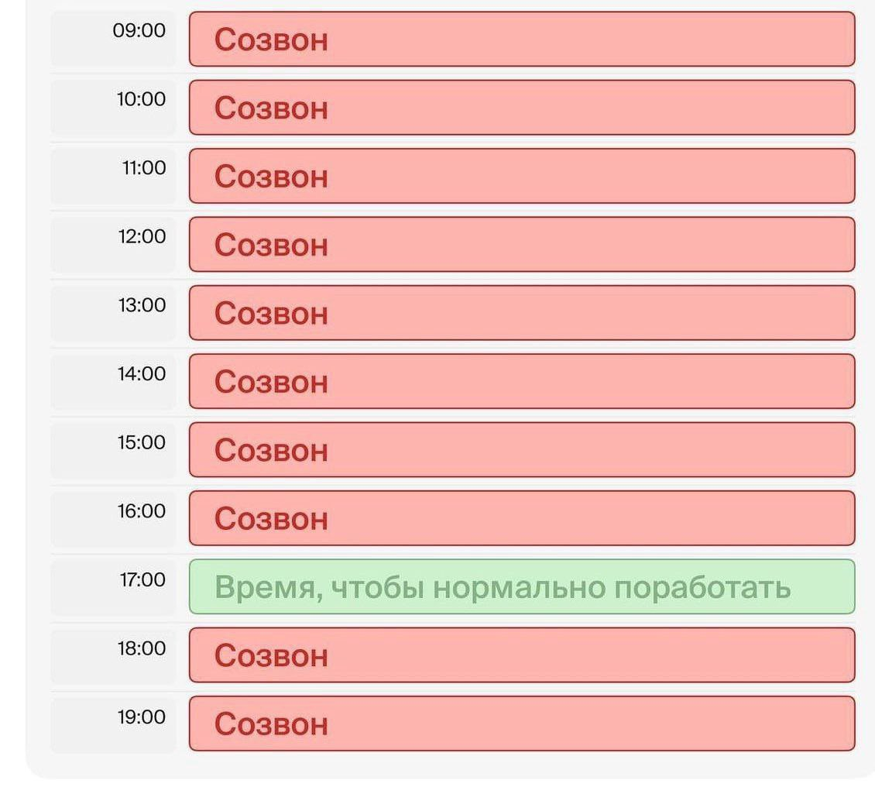
Не функциональные маркеры паскуда-овнера
Нада обсудить детали!

Slide 28
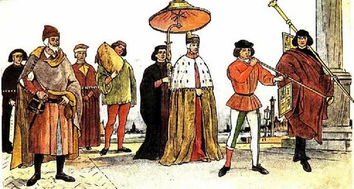
Не функциональные маркеры паскуда-овнера
Подключись на созвон!

Slide 29
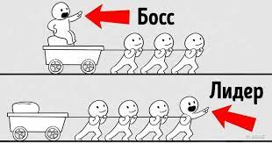
Не функциональные маркеры паскуда-овнера
Я директор!

Slide 30
Маркеры заражения
Hard skills
Soft skills
Проёба-овнер не выполняет
своих прямых обязанностей
Паскуда-овнер не выполняет
своих косвенных обязанностей

Slide 31
Решение в лоб
Чтобы обеспечить защиту от вредоносных программ, необходимо регулярно обновлять программное обеспечение

Slide 32
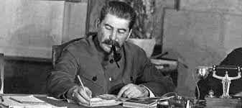
Решение в лоб
Чтобы обеспечить защиту от вредоносных программ, необходимо регулярно обновлять программное обеспечение
ПО
выставлять их
на мороз

Slide 33
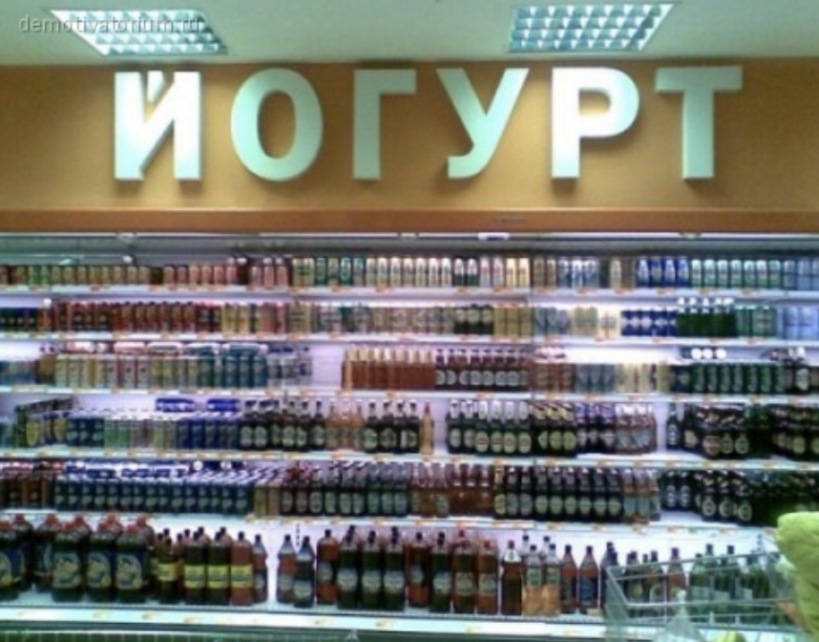
Не все ПО одинаково вредны

Slide 34
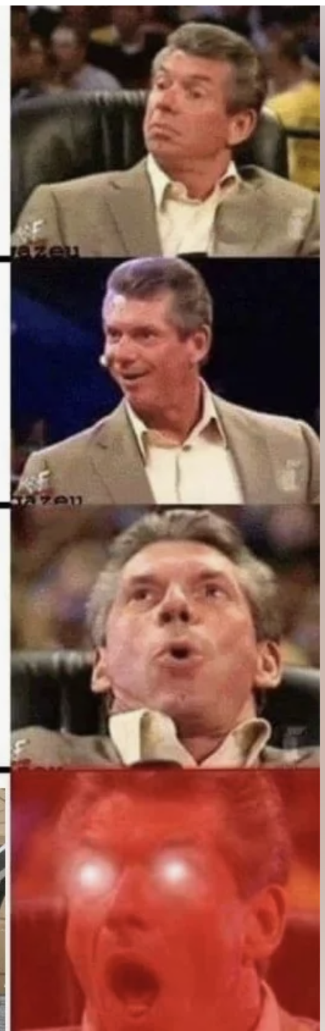
Не все ПО одинаково вредны
Не строит из себя главного

Slide 35
Не все ПО одинаково вредны
Не строит из себя главного
Следит за беклогом
35

Slide 36
Не все ПО одинаково вредны
Не строит из себя главного
Следит за беклогом
Не обещает в курилке
36
36

Slide 37
Не все ПО одинаково вредны
Не строит из себя главного
Следит за беклогом
Не обещает в курилке
Хотя бы немного шарит в айти
37
37
37

Slide 38
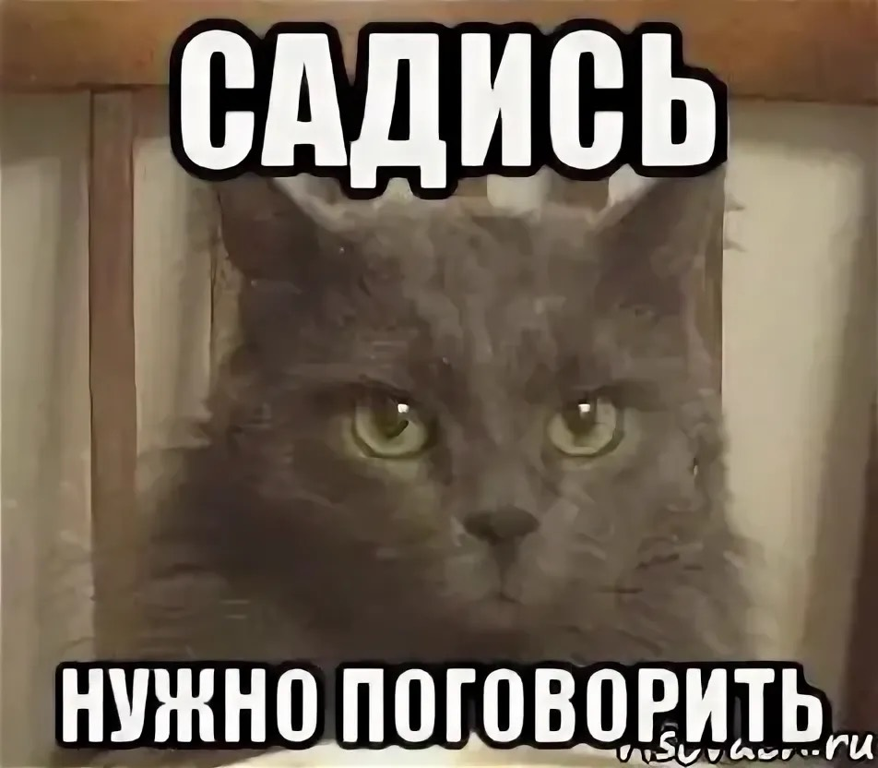
Решение пропитанное мудростью поколений

Slide 39

Решение пропитанное мудростью поколений

Slide 40
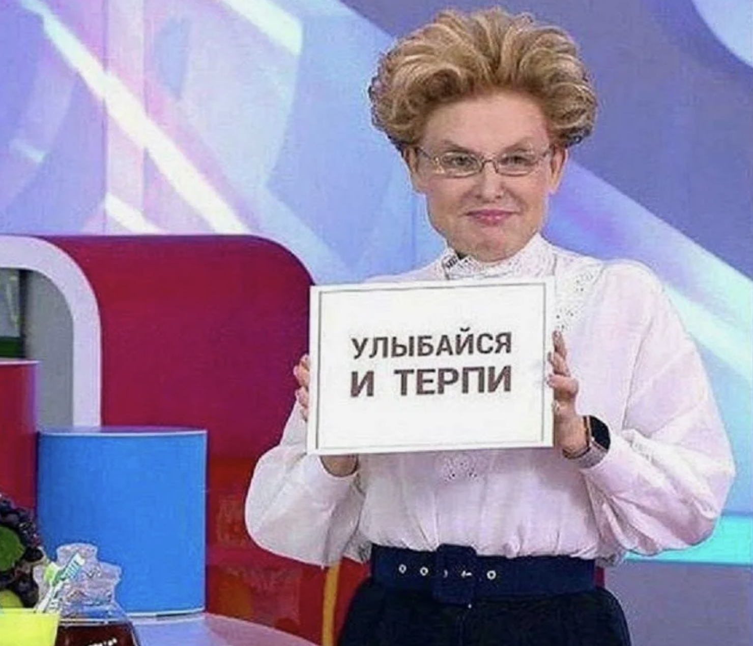
Решение пропитанное мудростью поколений

Slide 41

Решение пропитанное мудростью поколений

